Slide 1
2011 год
ГОУ СПО Колледж ландшафтного дизайна № 18 , подразделение 2

Slide 2
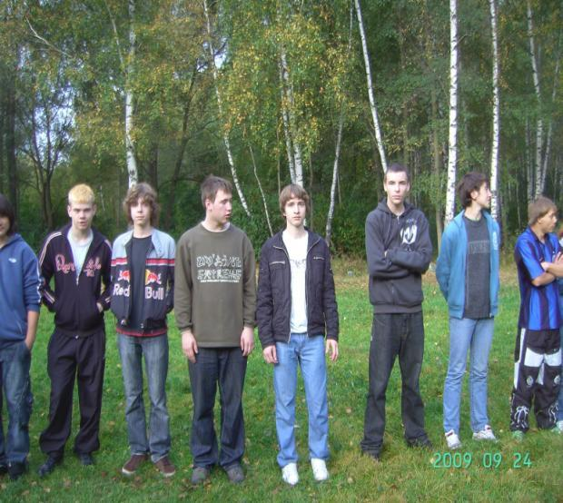
Физкультура
Отличный
предмет

Slide 3
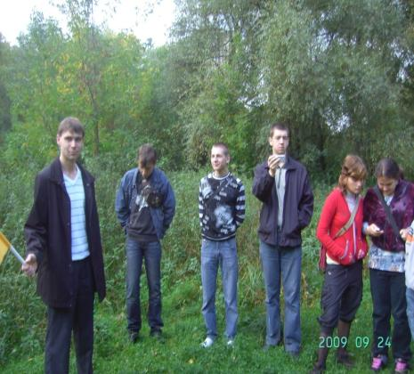
Только звякнет на любимый наш урок звонок — И учитель физкультуры
на пути, Выбегаем мы из класса
со всех ног, И попробуй ты
нас только догони. Ну, подружка верная, физкультура древняя, Стать стройнее помоги, Сделать ноги крепкими,
а движенья — меткими, Виктор Николаевич,
нам, помоги!

Slide 4
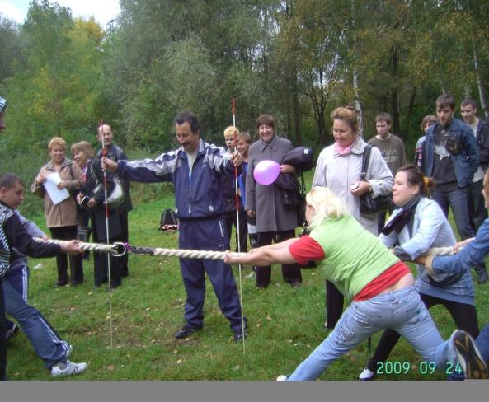
Отжимания, борьба, прыжки с шестом.

Slide 5
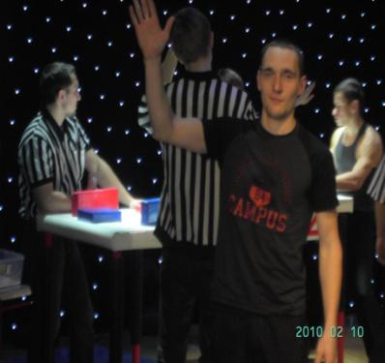
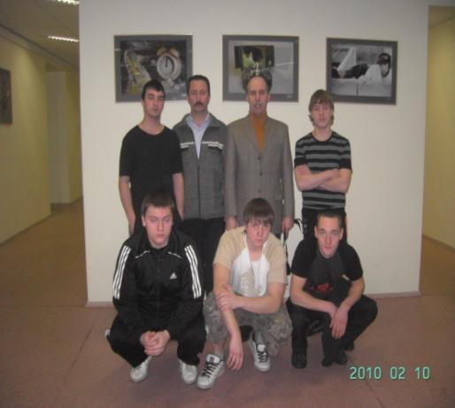
Честь колледжа
для нас важна На городских соревнованьях
В армрсреслинг
взяли приз с рывка

Slide 6
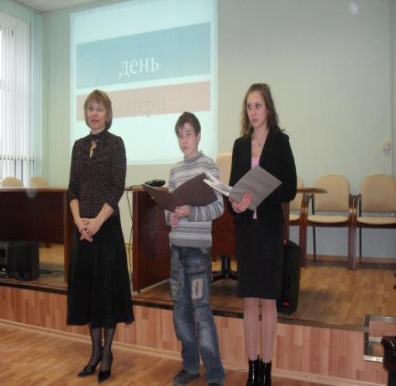
Но вновь, как в юности, тревожит Очередного дня приход, Любой урок, любая встреча Всех вкладов на земле ценней, Ведь каждый школьный миг отмечен Неповторимостью своей.

Slide 7
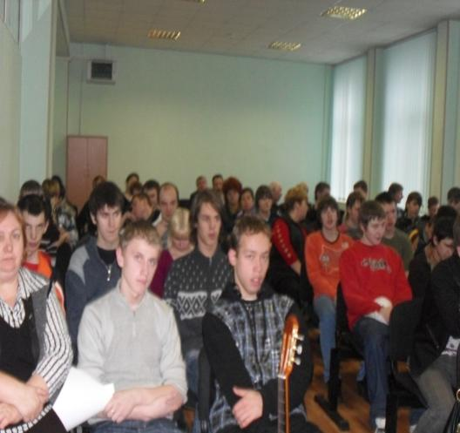
Да, повесть о колледже подходит к развязке, Дописаны главы, досмотрены сны. Уже, не надеясь
на чьи-то подсказки, Мы сами решить
все задачи должны. Не каждая тропка окажется гладкой, Не все испытания
будут легки, И жизнь перед нами лежит, как тетрадка, В которой пока еще
нет ни строки.

Slide 8
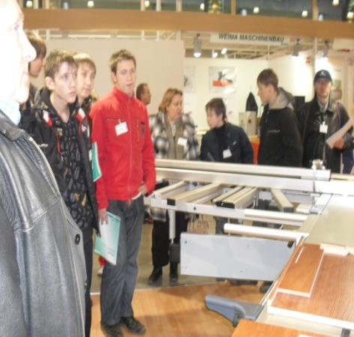
Мы столяры
и плотники, И с инструментами на «ты», Прекрасные работники Закрутим гайки
и болты.

Slide 9
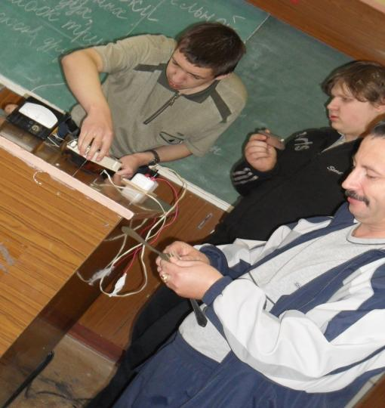
Мы так Вам благодарны
Совсем еще недавно
И знать не знали мы:
Ни Джоуля, ни Ома,
Ни Ленца, ни Кулона
И вот нам
все знакомо.
Спасибо от души!

Slide 10
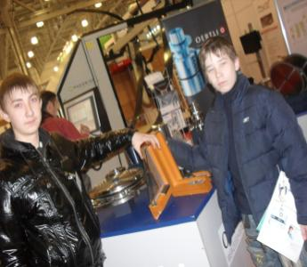
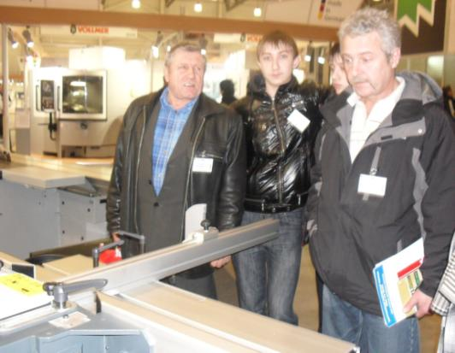
Пришел, увы, для нас прощальный час, И время выбирать
свои дороги... Беспечное время
останется здесь, Взрослая жизнь
вас ждет за порогом!

Slide 11
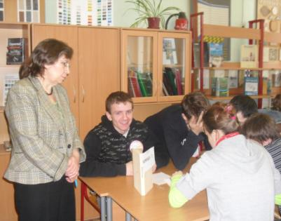
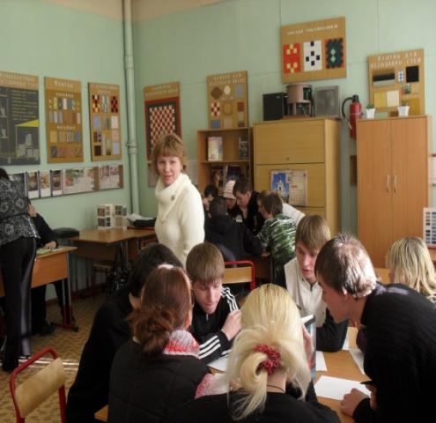
Педагоги все прекрасны. Каждый чем-то
да хорош. Мастеров таких
как ваши Во всем свете
не найдешь!

Slide 12
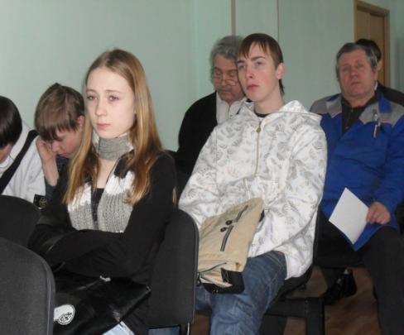
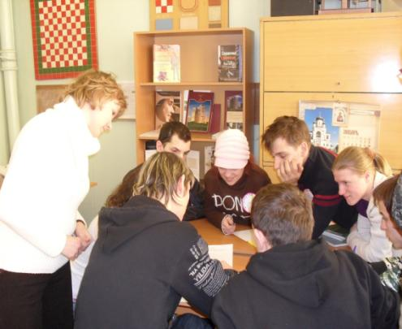
Мазать и клеить
можем мы классно, Вы нас научили легко. Штукатурами мы будем
о-го-го!

Slide 13
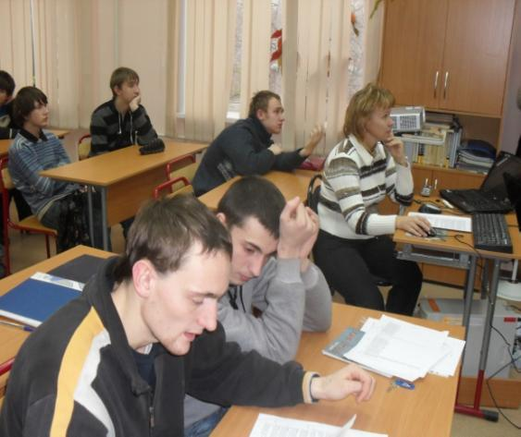
Прозвенел звонок, мы притихли все,
Но учитель зовёт меня прямо
к доске.
Не спеша, иду,
про себя бубню,
Как же вспомнить всё?

Slide 14
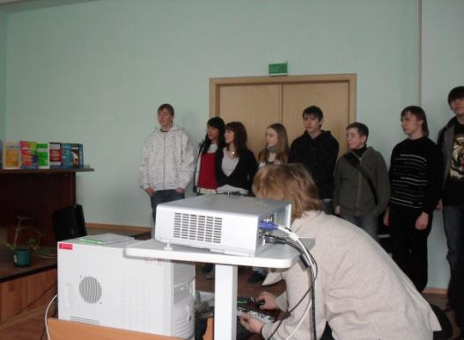
Спецэффектная жизнь, технологий обвал,
Теле-, видео- бум, информации масса,
Перфокарты, компьютер, дисплей, терминал,
И при этом при всем вы одни перед классом

Slide 15
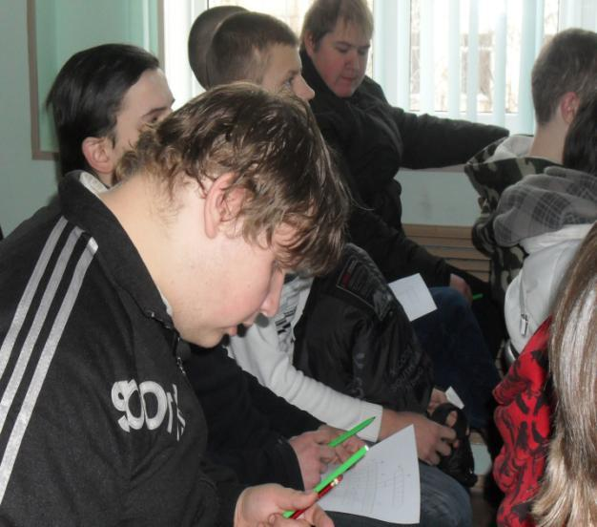
Никогда не жалейте о том, что случилось, Иль о том, что случиться не может уже. Лишь бы озеро вашей души не мутилось Да надежды, как птицы, парили в душе.

Slide 16
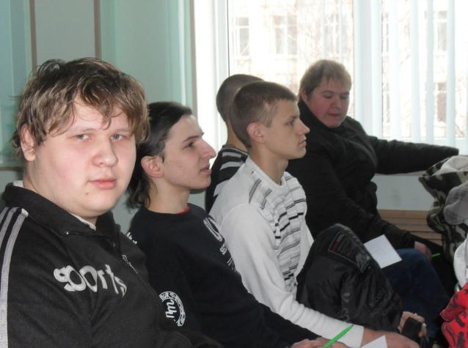
Никогда ни о чем не жалейте вдогонку, Если то,
что случилось,
нельзя изменить. Как записку
из прошлого,
грусть свою скомкав, С этим прошлым порвите непрочную нить.

Slide 17
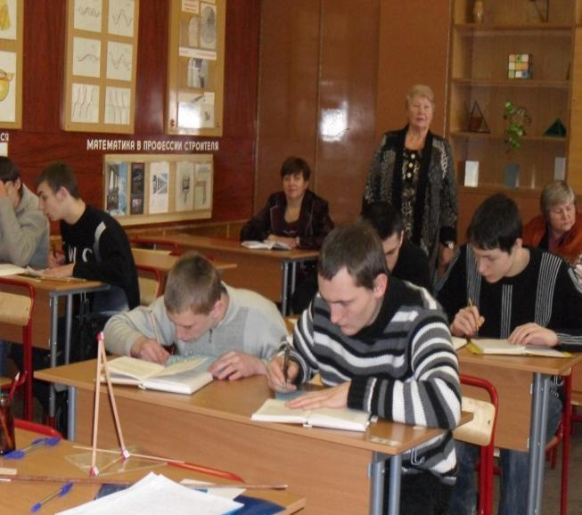
Алгебры основы,
ох, как тяжелы,
Но скажем откровенно,
Нам они милы.
Кубов и квадратов, всех не перечесть,
Метод интегралов, точно знаем, есть.
Знаем, есть трехчлены, функции, нули…
Столько уравнений, что с ума свели.
Есть вопросов новых вечный марафон,
Примите, педагоги, наш земной поклон.

Slide 18
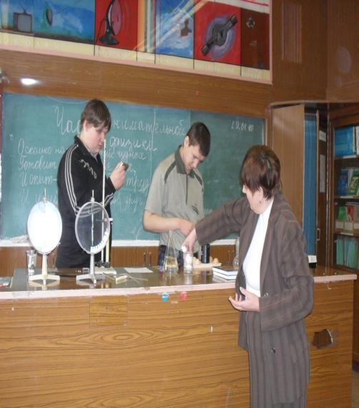
Кто придумал Архимеда
Погружаясь в мокрый мрак
Только двойки, только беды
Подарил он нам, чудак
Ну а этот вот Кулон
Сколько нервов портит он
Эти дины, словно льдины
Портят в табеле картину
Или, скажем, например,
Этот ваш Ампер
Ставят двойки за так
Кто бы помог
Я же ведь не знаток

Slide 19
Мы так Вам благодарны
Совсем еще недавно
И знать не знали мы:
Ни Джоуля, ни Ома,
Ни Ленца, ни Кулона
И вот нам
все знакомо.
Спасибо от души!

Slide 20
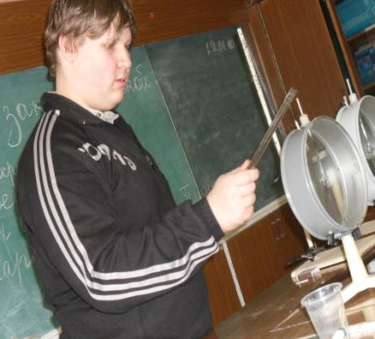
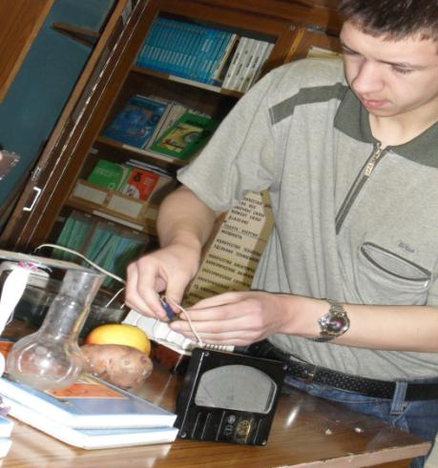
Опылить можем мы все цветы на поляне, И в пробирку налить можем мы Н2О. Островок свой открыть сможем мы в океане И по звездам пройти далеко-далеко.

Slide 21
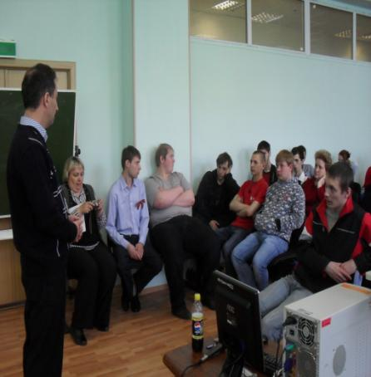
Я русский в школе
начал изучать, Но ничего не понимать. История —
моя вторая мать. Но я ее не понимать. Литература —
моя мать опять, Но я ее не понимать. Когда решил медаль
я получать, Я быстро, быстро начал понимать И благодарность
вам хочу сказать!

Slide 22
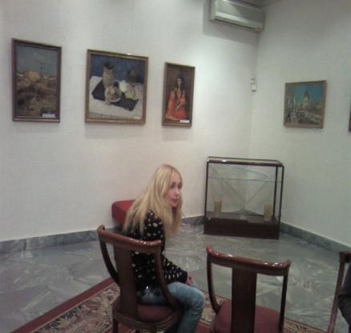
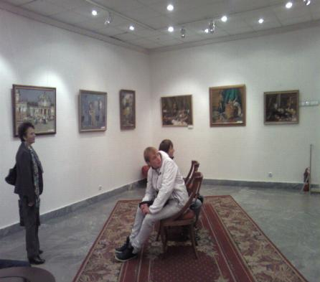
Когда изучишь все глаголы, И к нам придет цветущий май, Не забывай, не забывай
любимой школы. Своих друзей, учителей
не забывай!

Slide 23
Не забывай,
как к первой смене Спешил,
боялся опоздать, Не забывай,
как ты порой
на перемене пытался алгебру
скорей переписать! Не забывай физкабинета, Где двойки ты «хватал» не раз!

Slide 24
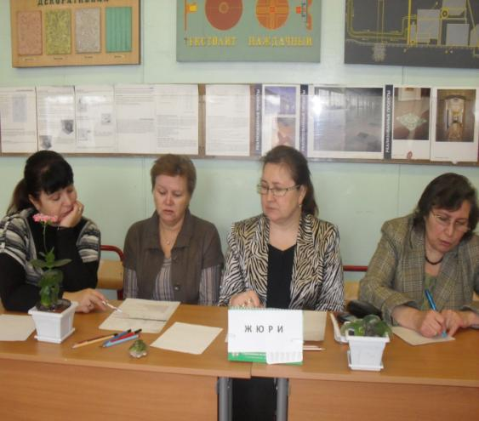
Пришла пора проститься С партой колледжной , Доской, учебником и классом дорогим. Мы признаемся вам, Что нам немного больно Оставить дом, Что стал для нас родным.

Slide 25
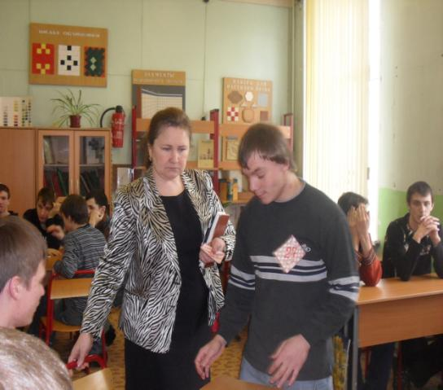
Пролетели годы незаметно - До свиданья, колледж, навсегда! Знай, минуту расставанья эту Ты забыть не сможешь никогда! Воплотить мечту свою старайся И в большую жизнь смелей иди! В дружбу верь,
в себе не сомневайся - Ждут успех
и счастье впереди!

Slide 26
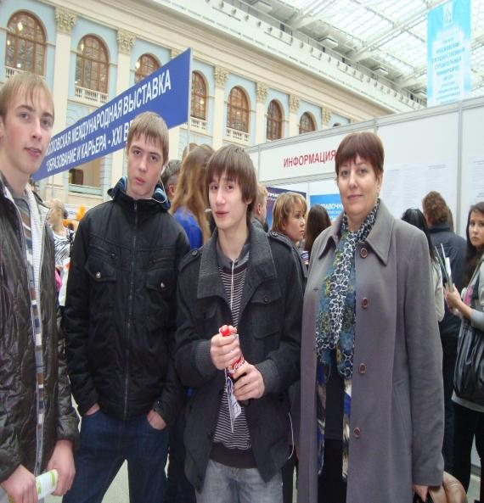
И, словно
в кинохронике, Мелькнут воспоминания, Как здорово,
что все
мы здесь Сегодня собрались!

Slide 27
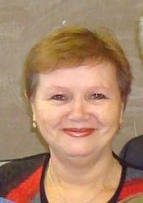
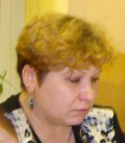
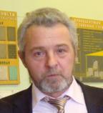
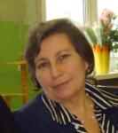
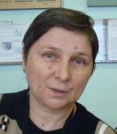
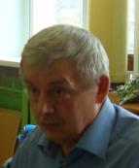
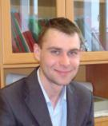
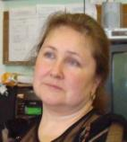
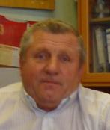
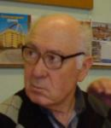
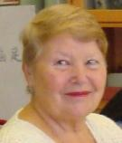
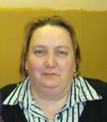
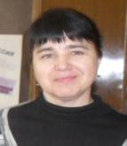
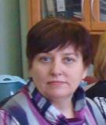
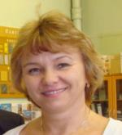
Да разве сердце позабудет
Того, кто хочет нам добра Того, кто нас выводит в люди
Кто нас выводит в мастера…
Наши учителя! Вам от всей души спасибо! Вечно будет земля Вашим трудом красива. Наши учителя! Сердечное вам спасибо!

Slide 28
В добрый путь,
дорогие выпускники
Авторы:
Веревкина М.Е.- преподаватель спецдисциплин
Карпушкина М.В. – преподаватель физики, информатики
2011 год

